Slide 1
6월 5주차 업무보고
류경준

Slide 2
INDEX
Cardivu-A
이미지 해상도 개선

Slide 3
01.
Cardivu-A
실험 1
홍채 근육 움직임 변화 데이터(Optical Flow)로 음주 전, 후 구분
3분 측정 데이터(적외선/눈 깜박임 포함/1 프레임/한 사람 내/같은 날)
Decision Tree Classifier
실험 2
홍채 근육 움직임 변화 데이터(Optical Flow)로 음주 전, 후 구분
3분 측정 데이터(적외선/눈 깜박임 포함/1 프레임/한 사람 내/같은 날)
Auto-Encoder Classification
실험 3
홍채 근육 움직임 변화 데이터(Optical Flow)로 음주 전, 후 구분
3분 측정 데이터(적외선/눈 깜박임 포함/1 프레임/두 사람/같은 날)
실험 4
홍채 근육 움직임 변화 데이터(Optical Flow)로 음주 전, 후 구분
3분 측정 데이터(적외선/눈 깜박임 포함/1 프레임/두 사람/같은 날)
실험 5
홍채 근육 움직임 변화 데이터(Optical Flow)로 음주 전, 후 구분
3분 측정 데이터 (적외선/눈 깜박임 포함/1 프레임/두 사람/다른 날)
실험 6
홍채 근육 움직임 변화 데이터(Optical Flow)로 음주 전, 후 구분
3분 측정 데이터 (적외선/눈 깜박임 및 노이즈 제거/1프레임/두 사람/다른 날)
진행예정 -> 예상 결과에 따른 피드백 => 성능 개선 됐을 시, validation loss 의 떨림이 개선 됐는지 확인
실험 7
홍채 근육 움직임 변화 데이터(Optical Flow)로 음주 전, 후 구분
3분 측정 데이터 (적외선/눈 깜박임 포함/10 프레임/모든 사람/다른 날)
3D convolution(Feature Extraction)->classification

Slide 4
01.
Cardivu-A
홍채 근육 움직임 변화 데이터(Optical Flow)로 음주 전, 후 구분
3분 측정 데이터(적외선/눈 깜박임 포함/1 프레임/한 사람 내/같은 날)
Decision Tree Classifier
피험자 A | Precision | Recall | F1-score | Support
음주전(0) | 0.86 | 0.86 | 0.86 | 6727
음주후(1) | 0.86 | 0.87 | 0.87 | 7097
Accuracy |  |  | 0.86 | 13824
Macro avg | 0.86 | 0.86 | 0.86 | 13824
Weighted avg | 0.86 | 0.86 | 0.86 | 13824
Macro avg = (normal+abnormal)/2*precision or recall or f1 score
Weighted avg = normal/(normal+abnormal) * precision or recall or f1 score

Slide 5
01.
Cardivu-A
홍채 근육 움직임 변화 데이터(Optical Flow)로 음주 전, 후 구분
3분 측정 데이터(적외선/눈 깜박임 포함/1 프레임/한 사람 내/같은 날)
Auto-Encoder Classification
피험자 A | Precision | Recall | F1-score | Support
음주전(0) | 0.95 | 0.90 | 0.92 | 6681
음주후(1) | 0.91 | 0.96 | 0.93 | 7143
Accuracy |  |  | 0.93 | 13824
Macro avg | 0.93 | 0.93 | 0.93 | 13824
Weighted avg | 0.93 | 0.93 | 0.93 | 13824
Macro avg = (normal+abnormal)/2*precision or recall or f1 score
Weighted avg = normal/(normal+abnormal) * precision or recall or f1 score

Slide 6
01.
Cardivu-A
홍채 근육 움직임 변화 데이터(Optical Flow)로 음주 전, 후 구분
3분 측정 데이터(적외선/눈 깜박임 포함/1 프레임/한 사람 내/ 같은 날)
Auto-Encoder Classification
피험자 B | Precision | Recall | F1-score | Support
음주전(0) | 0.94 | 0.93 | 0.94 | 7265
음주후(1) | 0.93 | 0.94 | 0.94 | 7076
Accuracy |  |  | 0.94 | 14341
Macro avg | 0.94 | 0.94 | 0.94 | 14341
Weighted avg | 0.94 | 0.94 | 0.94 | 14341
Macro avg = (normal+abnormal)/2*precision or recall or f1 score
Weighted avg = normal/(normal+abnormal) * precision or recall or f1 score

Slide 7
01.
Cardivu-A
홍채 근육 움직임 변화 데이터(Optical Flow)로 음주 전, 후 구분
3분 측정 데이터(적외선/눈 깜박임 포함/1 프레임/두 사람/ 같은 날)
Auto-Encoder Classification
피험자 A, B | Precision | Recall | F1-score | Support
음주전(0) | 0.92 | 0.90 | 0.91 | 13785
음주후(1) | 0.90 | 0.92 | 0.91 | 14379
Accuracy |  |  | 0.91 | 28164
Macro avg | 0.91 | 0.91 | 0.91 | 28164
Weighted avg | 0.91 | 0.91 | 0.91 | 28164
Macro avg = (normal+abnormal)/2*precision or recall or f1 score
Weighted avg = normal/(normal+abnormal) * precision or recall or f1 score

Slide 8
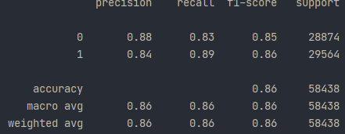
01.
Cardivu-A
홍채 근육 움직임 변화 데이터(Optical Flow)로 음주 전, 후 구분
3분 측정 데이터(적외선/눈 깜박임 포함/1 프레임/두 사람/ 다른 날)
Auto-Encoder Classification
Macro avg = (normal+abnormal)/2*precision or recall or f1 score
Weighted avg = normal/(normal+abnormal) * precision or recall or f1 score

Slide 9
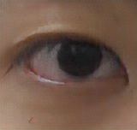



02.
이미지 해상도 개선 연구
웹캠에서 촬영한 눈 영역 crop한 이미지 적용 결과
Size
(원본)
Size (160x152)
Original
[40x38]
RDN(psnr-large)
[80x76]
RDN(psnr-small)
[80x76]
RRDN(gans)
[160x152]

Slide 10
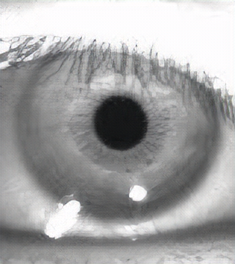
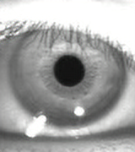
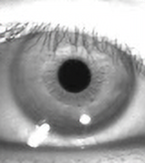

02.
이미지 해상도 개선 연구
IR 카메라 눈 영역 crop 한 이미지 적용한 결과
Size
(원본)
Original
[80x90]
RDN(psnr-large)
[160x180]
RDN(psnr-small)
[160x180]
RRDN(gans)
[320x360]

